Slide 1






Tự nhiên và xã hội 1
Sách Kết nối tri thức với cuộc sống

Slide 2
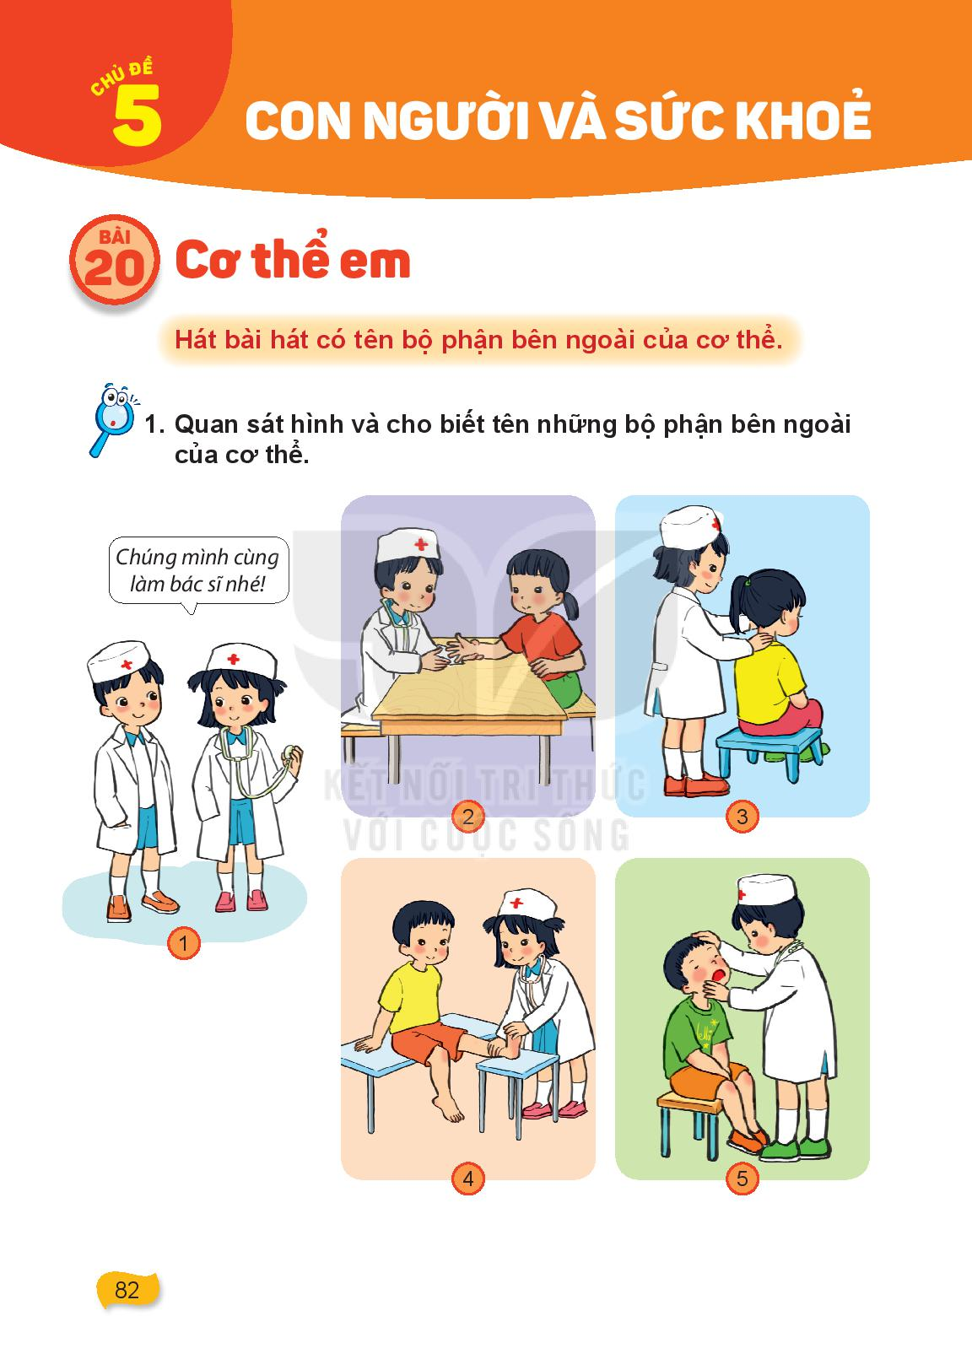
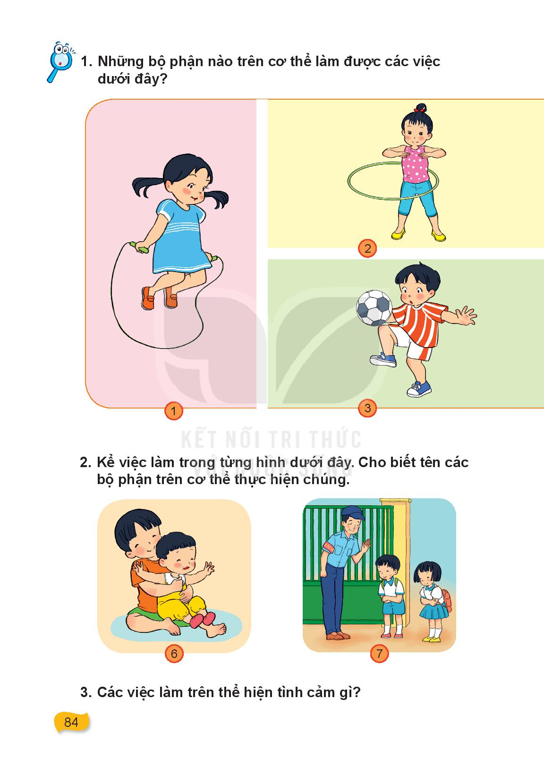
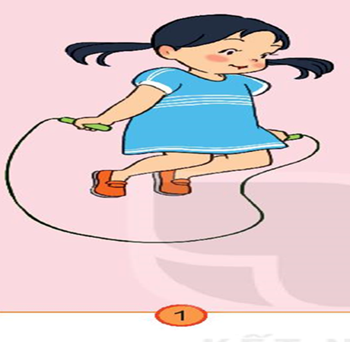
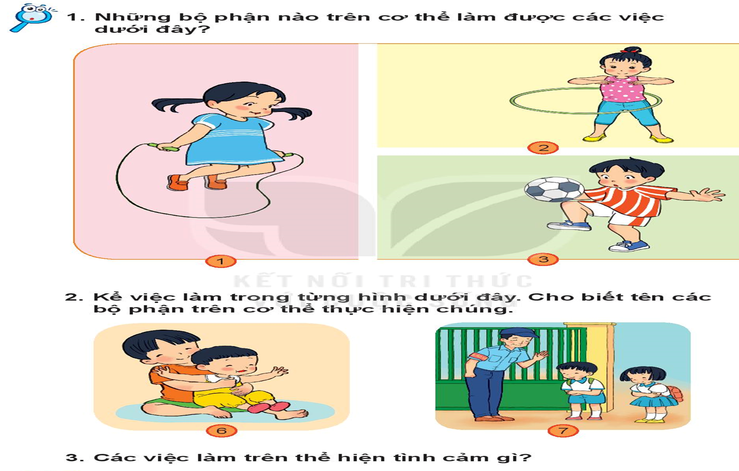
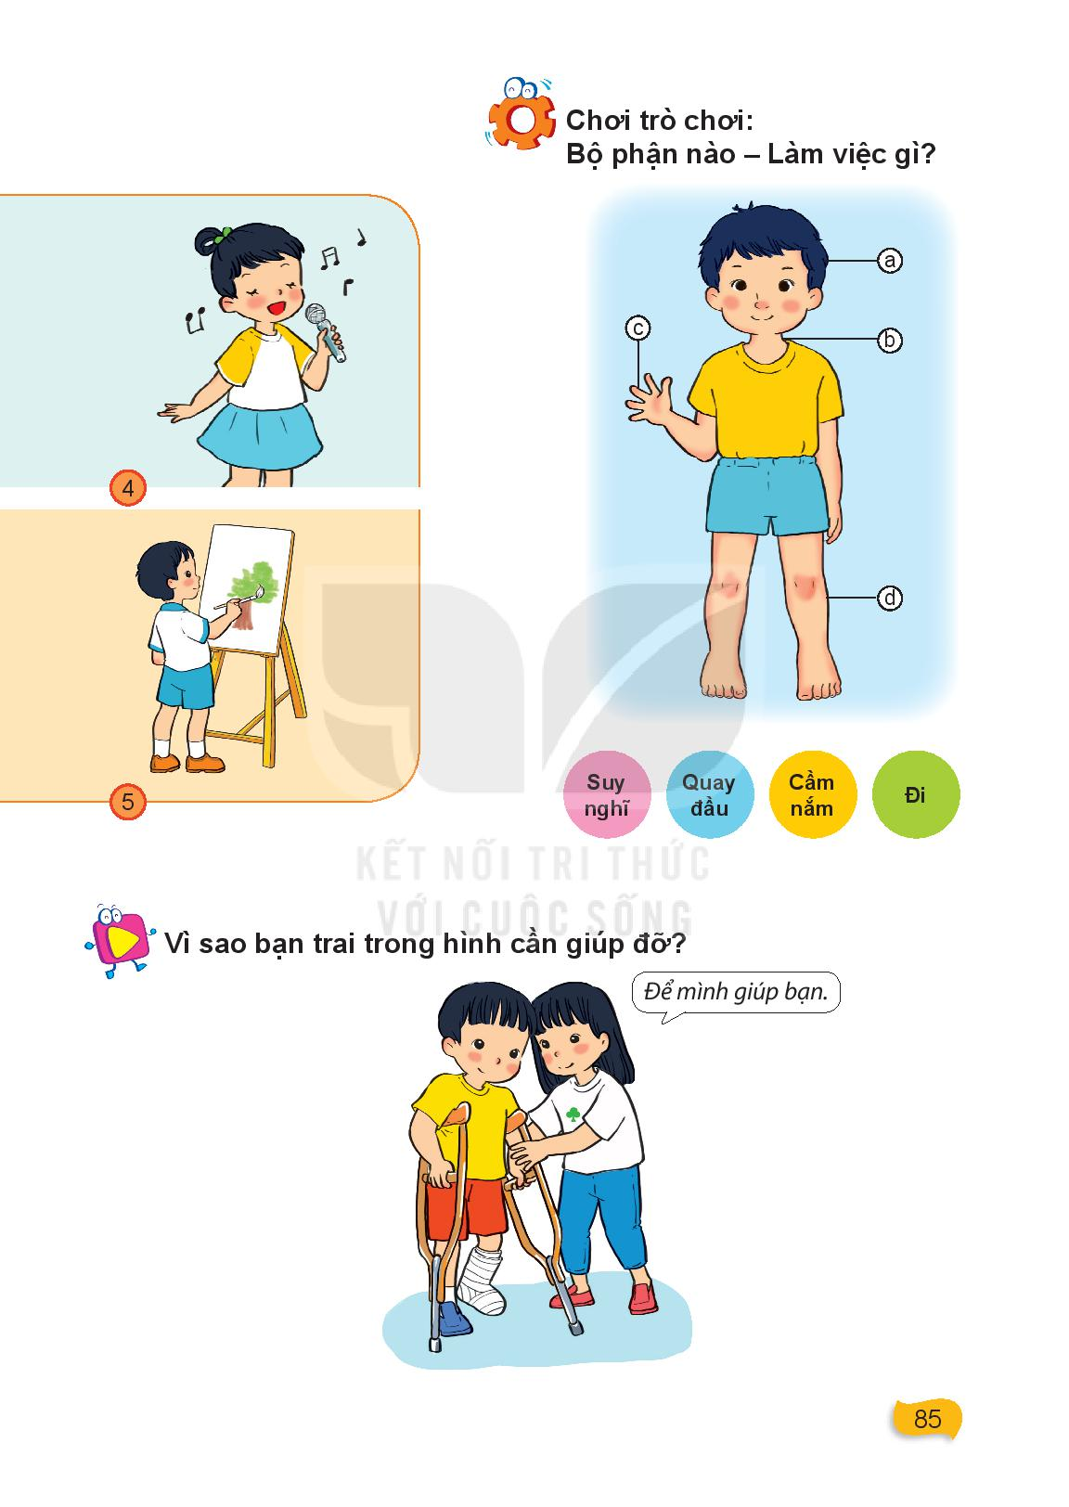

Slide 11
Các việc làm trên
thể hiện tình cảm gì ?

Slide 12
Trò chơi: Bộ phận nào -Làm việc gì ?

Slide 14
Vì sao bạn trai trong tranh cần được giúp đỡ ?

Slide 15
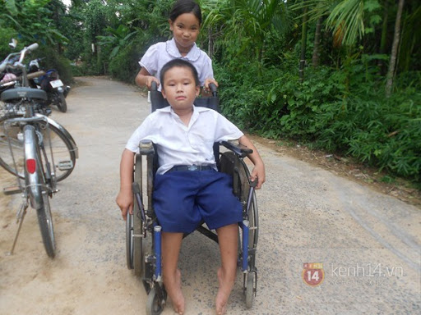

Slide 16
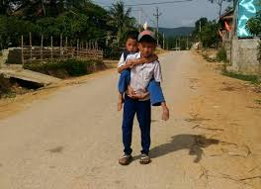

Slide 17
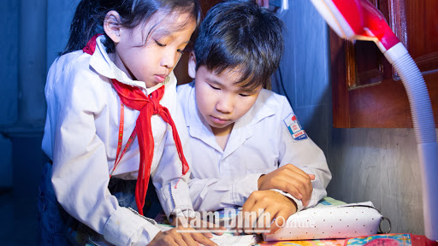

Slide 18
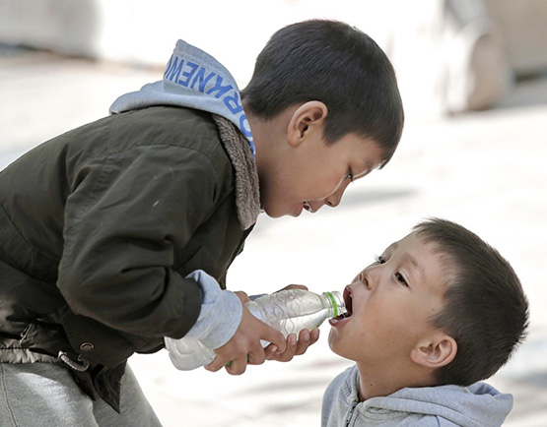

Slide 19
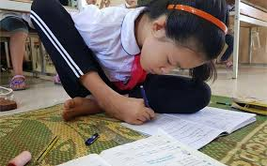

Slide 20
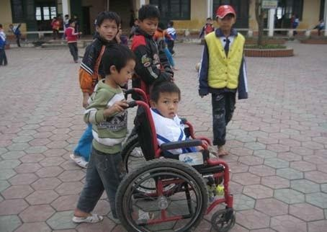

Slide 21
